Slide 1
TRÒ CHƠI KHỞI ĐỘNG

Slide 2



Slide 3

Tên phù thủy độc ác, nham hiểm đã bắt cóc hết sinh vật biển

Slide 4
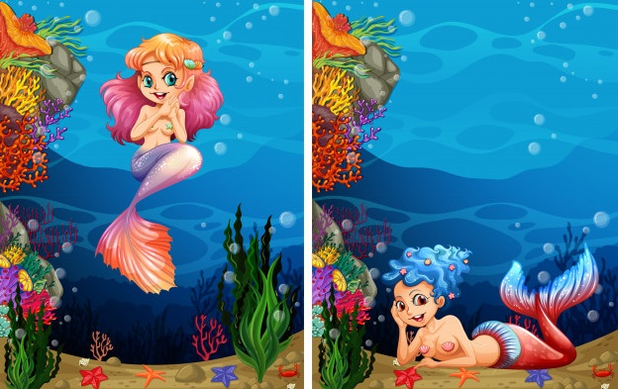
Em hãy giúp các nàng tiên cá giải cứu các sinh vật biển nhé!

Slide 5


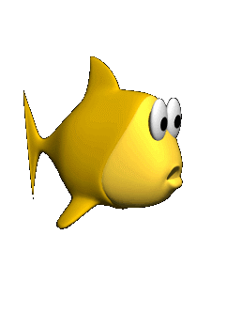




VỀ NHÀ THÔI

Slide 6

Cái đĩa có hình gì?
Hình tròn

Slide 7

Lá cờ thi đua có hình gì?
Hình tam giác

Slide 8

Cái bánh trưng có hình gì?
Hình vuông

Slide 9

Cái bảng có hình gì?
Hình chữ nhật

Slide 10
Đĩa CD có hình chữ nhật đúng hay sai?
Sai. Đĩa CD hình tròn

Slide 11

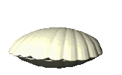
Cảm ơn bạn vì đã giúp chúng mình. Tặng bạn viên ngọc trai tuyệt đẹp này

Slide 12
CHỦ ĐỀ 3
Phép cộng, phép trừ trong phạm vi 10
BÀI 10: Phép cộng trong phạm vi 10

Slide 13

TIẾT 1
Gộp lại thì bằng mấy?

Slide 15

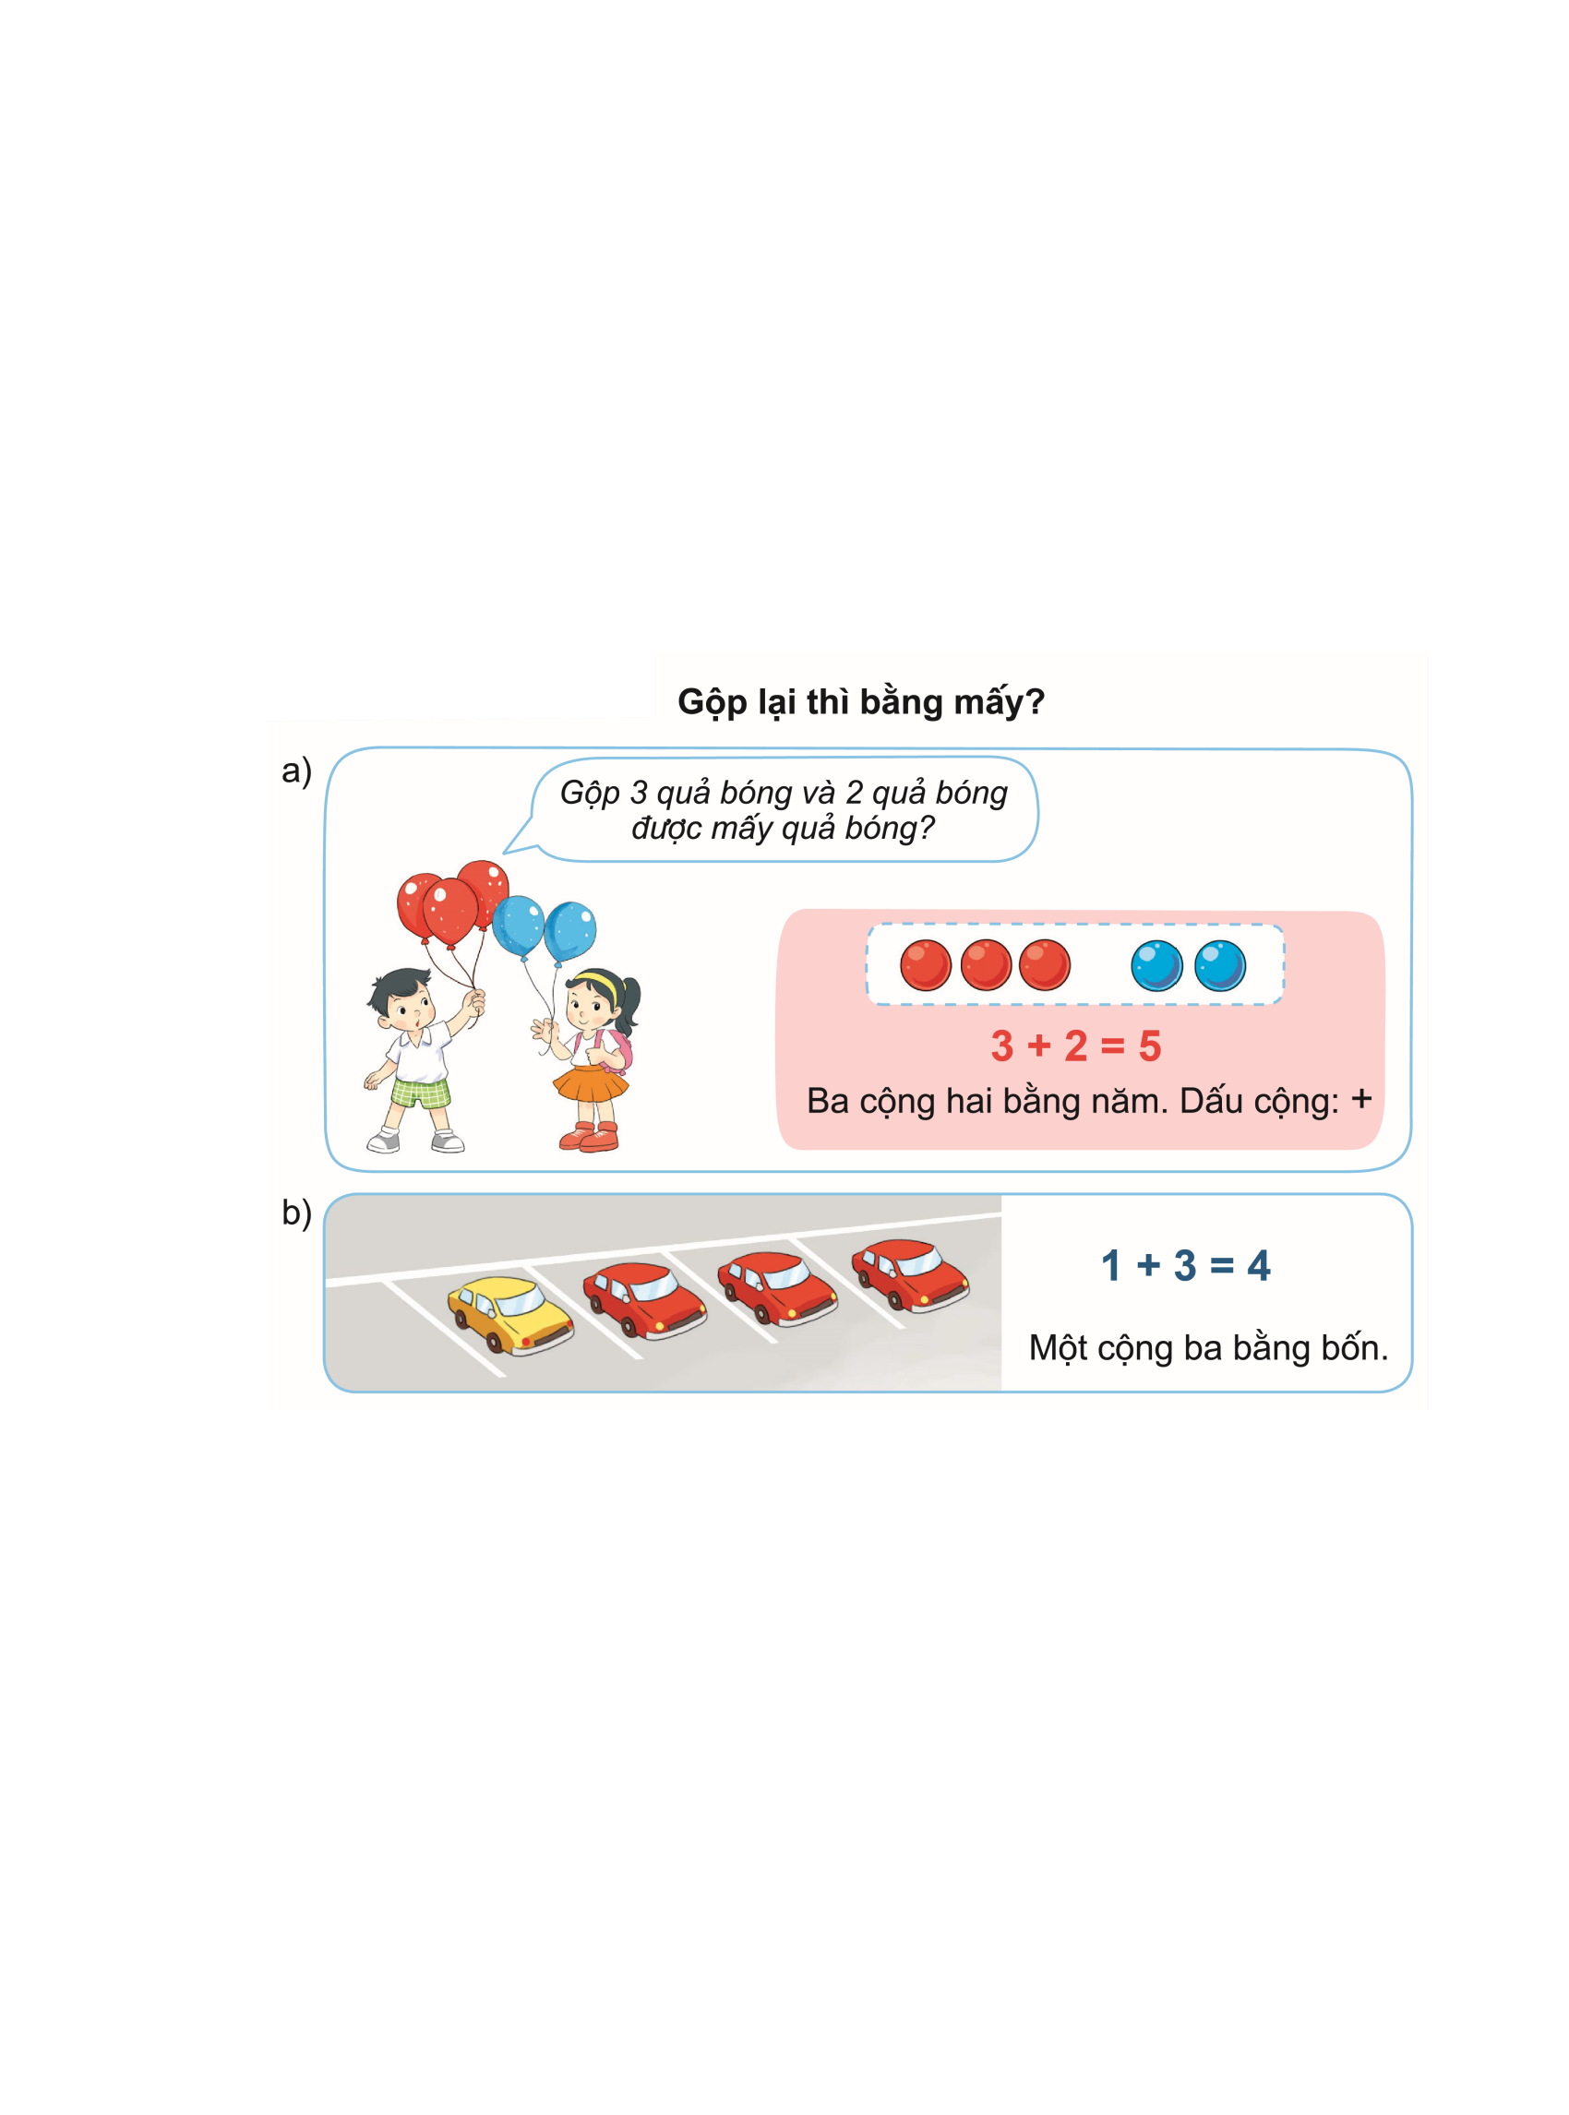
a)
3
+
2
=
?
?
?
5

Slide 16
b)
1
+
3
=
?
?
?
4

Slide 18



1. Số ?
1 + 1 =
2
2 + 1 =
?
3
?
3 + 1 =
4
1 + 4 =
?
5
?

Slide 19

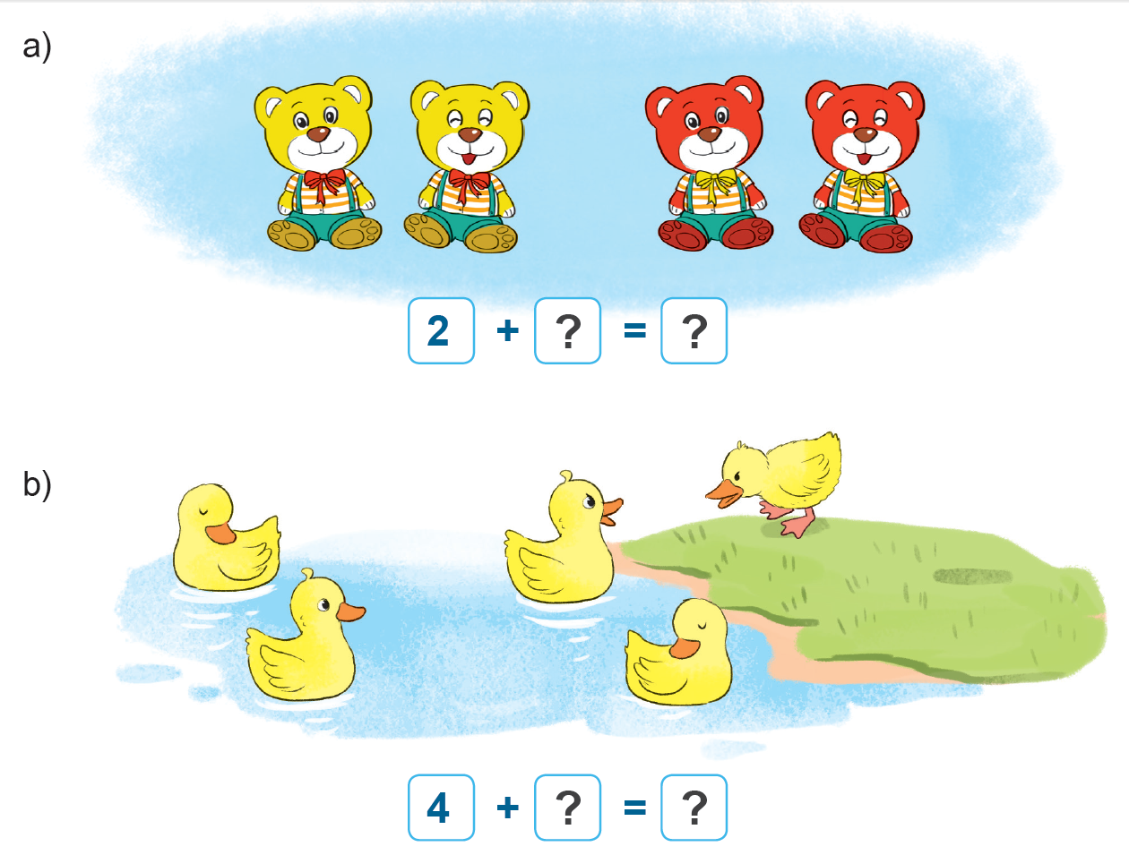
2. Số ?

Slide 20





a)
2
+
2
=
4
?
?

Slide 21






b)
4
+
1
=
5
?
?

Slide 22
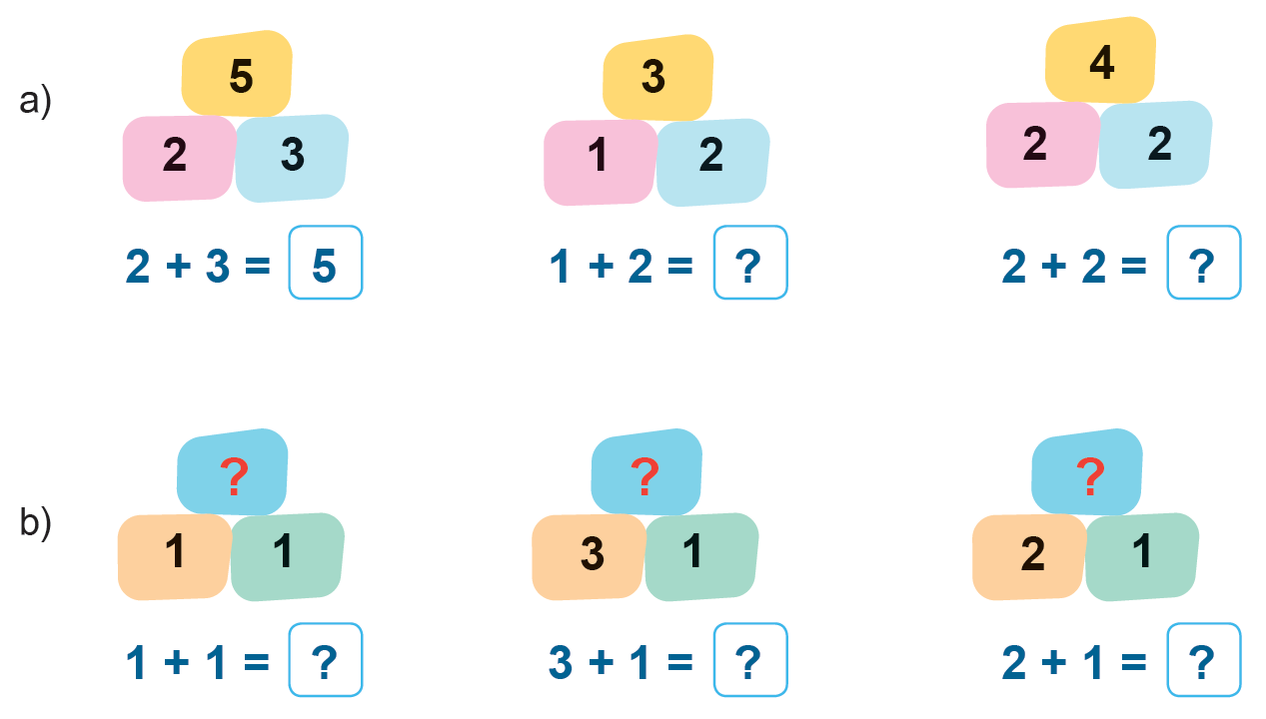
3. Số ?

Slide 23
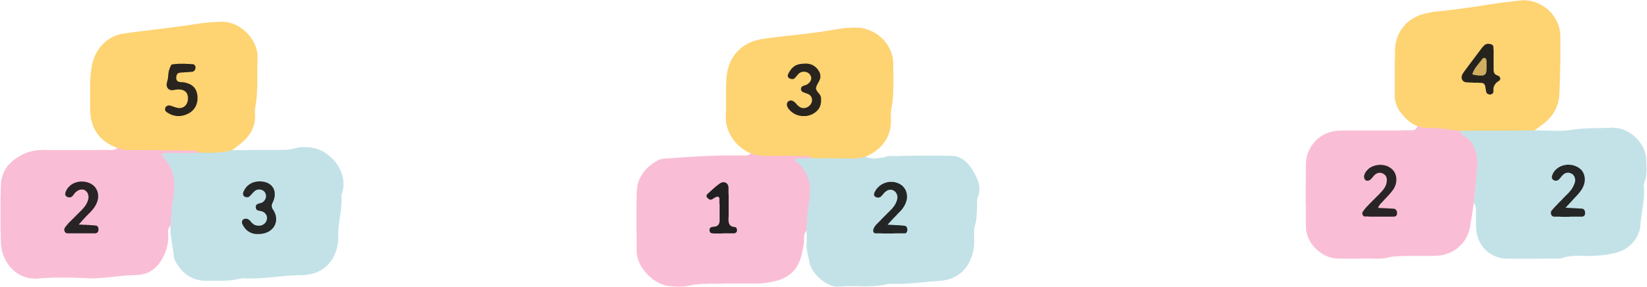
a)
2 + 3 =
5
1 + 2 =
?
2 + 2 =
?
3
4

Slide 24
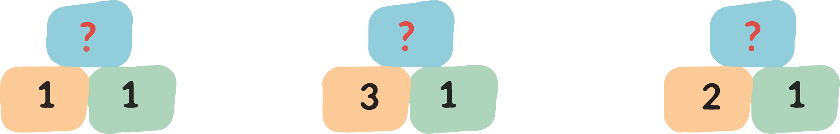
b)
2 + 3 =
5
1 + 2 =
?
2 + 2 =
?
3
4

Slide 25

Củng cố bài học
Hương Thảo: tranthao121004@gmail.com

